Slide 1
МЕДИЦИНСКИ УНИВЕРСИТЕТ – ПЛЕВЕН
ФАКУЛТЕТ „ЗДРАВНИ ГРИЖИ “
ЦЕНТЪР ЗА ДИСТАНЦИОННО ОБУЧЕНИЕ
Лекция №4
МЕДИЦИНСКА АПАРАТУРА
Синусов променлив ток. Основни характеристики - напрежение и сила на тока (моментни, амплитудни и ефективни стойности), мощност и енергия. Биологични ефекти на синусовия ток, зависимост от плътността на тока и честотата. Терапевтични приложения на синусовия ток - нискочестотно модулирани синусови токове, интерферентни токове, високочестотна диатермия, ултрависокочестотна електрохирургия.
Проф. Константин Балашев, дхн
Notes:
1

Slide 2
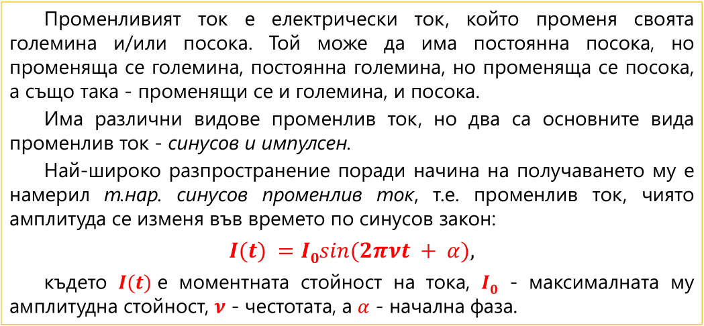
Синусов променлив ток

Slide 3
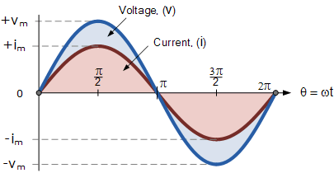
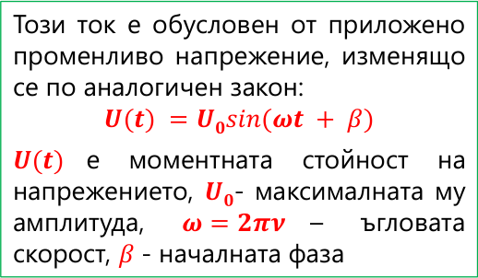
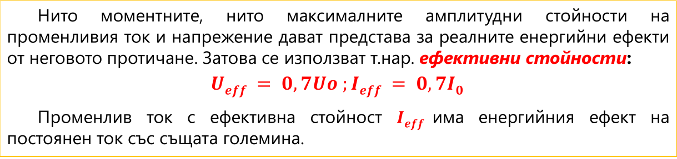

Slide 4
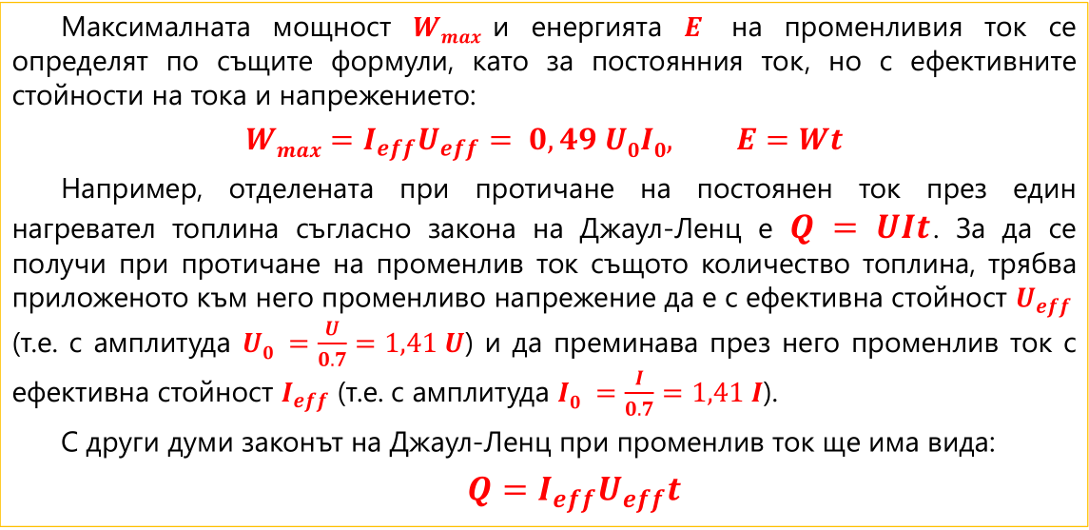

Slide 5
Немодулиран синусов ток
Амплитудна и честотна модулация. Амплитудата и честотата на променливите токове могат да бъдат постоянни, но и модулирани, т.е. да се изменят по някакъв закон. Във връзка с това се различават амплитудно и честотно модулирани токове.
Форма на модулация
Амплитудно модулиран ток
Честотно модулиран ток

Slide 6
Биологични ефекти на синусовия променлив ток
Прилагането на променливо електрическо поле върху организма предизвиква протичането на променливи електрически токове през неговите тъкани. Ефектите на променливия ток са по-сериозни от тези на постоянния. Най-чувствителни за увреждане са мозъка, нервните центрове, контролиращи дишането дихателните мускули и сърцето.
Както при постоянния ток биологичните ефекти на променливия ток силно зависят от неговата плътност. Но за разлика от постоянния ток, променливият има още и честота, която също в голяма степен определи физиологичното му действие.

Slide 7
За най-често използваните в медицинската практика променливи токове е прието едно условно разделяне в следните честотни диапазони:
В таблицата са показани двата основни ефекта, които зависят от честотата - възбуждане и отделяне на топлина. Дразненето (възбуждането) на клетките, което променливият ток предизвиква, се дължи на промени в йонната концентрация около клетъчните мембрани. Мембраните на възбудените клетки нормално са поляризирани. Вследствие движението на йоните в една или друга посока, те могат да се деполяризират и да се генерира акционен потенциал, т.е. клетката да се възбуди. Възбуждащото действие на променливия ток зависи и от плътността на протичащите токове. При по-високи честоти, поради инертността на йоните, пътят който те изминават под действието на приложеното напрежение, намалява. При много висока честоти йоните практически само вибрират на едно място без да се преместват в пространството. Затова, с увеличаване на честотата, промените в трансмембранната йонна концентрация постепенно намаляват и дразнещият (възбуждащ) ефект на променливите токове постепенно преминава в топлинен.

Slide 8
При ниски, звукови и ултразвукови честоти (т.е. до около 300 kHz) променливият ток предизвиква възбуждане на двигателните нерви и контракция на мускулите. Това е обусловено от периодичното преместване на йони, и в резултат - на промяната на трансмембранните им концентрации. Токове с такива честоти се използват предимно за електростимулация на мускулите. Възбуждащото действие на променливия ток с такива честоти зависи и от силата на тока.
Най-малката сила на тока, чието дразнещо действие се усеща, се нарича праг на осезаемия ток. При увеличаване силата на тока над този праг може да се предизвика такава контракция на мускулите, която човек да не може самостоятелно и волево да преодолее. Минималната сила на този ток се нарича праг на неотпускащия ток. Токове със сила между прага на осезаемия ток и прага на неотпускащия ток се наричат отпускащи токове.

Slide 9
Променливият ток в електрическата мрежа с честота 50 Hz може да бъде смъртоносен. Всяка негова промяна стимулира нервните и мускулни клетки, а това предизвиква принудителни спазми 50 пъти в секунда променливи токове с честоти до 1 kHz безопасната сила е около 10 тА. Токове със сила между 25 и 80 тА могат да доведат до обратимо спиране на сърцето, а над 1 А последиците са необратими. Смъртта обикновено се причинява от спиране на сърдечната дейност, задушаване в резултат на спазъм на дихателните мускули или тежки изгаряния.

Slide 10
С увеличаване на честотата ефектът на възбуждане постепенно намалява и преминава в топлинен. При честоти над 300 kHz (високи, ултрависоки и свръхвисоки честоти) поради по-бързата смяна на посоката на електрическото поле и поради инертността на йоните, амплитудата на тяхното движение намалява и става съизмерима с тази на топлинното движение. При високи честоти йоните практически само вибрират на едно място без да се преместват в пространството, при което част от енергията се трансформира в топлина.
Затова основният ефект на токовете с такива честоти е отделянето на топлина. Топлинното действие се дължи не само на предизвиканите високочестотни трептения на йони, но и на преориентиране на съществуващи диполни молекули в тъканите (например тези на водата). Освен това тези полета в някои случаи могат и да поляризират неполярни молекули на веществото (т.е. да ги трансформират в електрически диполи). Съществуващите и индуцирани диполни молекули се въртят около оста си - полето периодично ги преориентира в синхрон със собствената си честота. По такъв начин голяма част от енергията на електрическото поле се трансформира в топлина.

Slide 11
Терапия със синусов променлив ток
В медицината за терапия се прилагат както възбуждащия, така и топлинния ефект на променливите токове. Възбуждането на клетките, което променливият ток предизвиква, се дължи на промени в йонната концентрация около клетъчните мембрани. В норма мембраните на възбудимите клетки са поляризирани. Вследствие на движението на йоните в една или друга посока, те могат да се деполяризират и да се генерира акционен потенциал, т.е. клетката да се възбуди.
При честоти до около 300 kHz (ниски, звукови и ултразвукови честоти) променливият ток предизвиква възбуждане на двигателните нерви и контракция на мускулите. Това е обусловено от периодичното преместване на йони, което променя трансмембранните им концентрации. Токове с такива честоти се използват за електростимулация на мускулите. Степента на възбуждащо действие на променливите синусови токове с такива честоти зависи и от плътността на тока.

Slide 12
Най-малката плътност на тока, чието дразнещо действие се усеща, се нарича праг на осезаемия ток. Увеличаване над този праг може да предизвика такава контракция на мускулите, която човек не може самостоятелно и волево да преодолее. Минималната плътност на този ток се нарича праг на неотпускащия ток. Токове между прага на осезаемия ток и прага на неотпускащия ток се наричат отпускащи токове.
При честоти над 300 kHz (високи, ултрависоки и свръхвисоки честоти) поради по-бързата смяна на посоката на електрическото поле и поради инертността на йоните, амплитудата на тяхното движение намалява. Йоните само вибрират на едно място без да се преместват в пространството, при което част от енергията на тока се трансформира в топлина. Затова с увеличаване на честотата промените в трансмембранната йонна концентрация постепенно намаляват и възбуждащият ефект на променливите токове постепенно преминава в топлинен. Основният ефект на токовете с такива честоти е отделянето на топлина.

Slide 13
Лечебното нагряване с високочестотни токове притежава редица предимства пред традиционното нагряване посредством топлообмен с нагрети тела. При топлообмен, нагряването на вътрешни органи се осъществява през кожата и подкожната мазнина и следователно зависи от тяхната топлопроводимост.
Високочестотното нагряване се извършва директно във вътрешността на организма, т.е. там, където е нужно. Регулирайки мощността на генератора, може да се управлява и степента на топлоотдаване във вътрешните органи. Отделяната топлина зависи от диелектричната проницаемост на тъканите, от тяхното специфично съпротивление и честотата на тока. Нагряването посредством високочестотни токове е по-удобно и поради въздействието на по-голяма дълбочина и възможностите за по-добро дозиране на -даването

Slide 14
Генератор
електроди
Апаратите за електротерапия с променлив ток се състоят от генератор на променливо напрежение, което се прилага контактно (галванично) чрез електроди върху пациента.

Slide 15
Синусови модулирани токове
Широко приложение за електротерапия намират синусовите променливи токови със звукова честота. Най-често се използват токове с основна честота 5 kHz, които са модулирани по амплитуда с ниска честота 10-150 Hz. Токовете с такава честота преминават през тъканите без изразено дразнене на кожните рецептори, а амплитудната им модулация оказва възбуждащо действие върху нервно- мускулния апарат.
Физиологичният ефект на този вид токове е болкоуспокояващ и трофичен. Когато се прилагат синусови модулирани токове редуващи се с паузи, се осъществява възбуждане на нервно-мускулния апарат и поради това такъв тип токове се използва за електростимулация и електрогимнастика на мускулите.

Slide 16
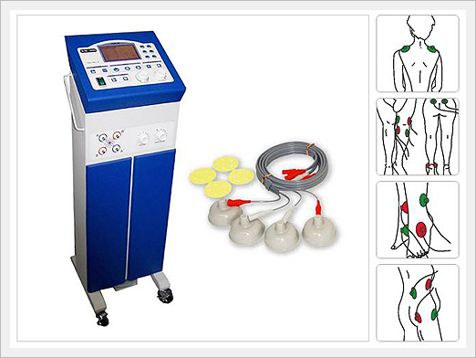
Интерферентни токове
Когато областта, на която трябва да се въздейства, е разположена по-дълбоко в тялото, токът преминава и през други тъкани, което предизвиква тяхното дразнене. Затова е разработен метода на интерферентните токове. Интерферентен ток в даден участък от тялото се получава в резултат на взаимодействието на два тока със звукова честота и с малка разлика в честотите, които протичат перпендикулярно и се пресичат в този участък.

Slide 17
Например, при интерференцията на токове с честоти 4 kHz и 4,1 kHz се получава амплитудно модулиран ток с честота 100 Hz, равна на разликата между честотите на двата тока. По такъв начин възбуждащият ефект на нискочестотния ток с честота 100 Hz се локализира в определена област във вътрешността на тялото. Освен това, се получава възможност лечението да се провежда със значително по-голяма сила на прилаганите токове, поради по-слабото дразнене на кожните рецептори.
100 Hz
100 Hz
4 kHz
4.1 kHz
Ниските честоти до 50 Hz действат стимулиращо на мускулатурата, а от 50-100 Hz оказват обезболяващ ефект. Интерферентния ток подобрява периферното кръвообращение, тъканния метаболизъм и отделянето биологичноактивни вещества, което създава противовъзпалителен и аналгетичен ефект. Интерферентния ток стимулира регенерацията на периферните нерви, подобрява функционалното състояние на нервно-мускулния апарат и ускорява зарастването на костите.

Slide 18
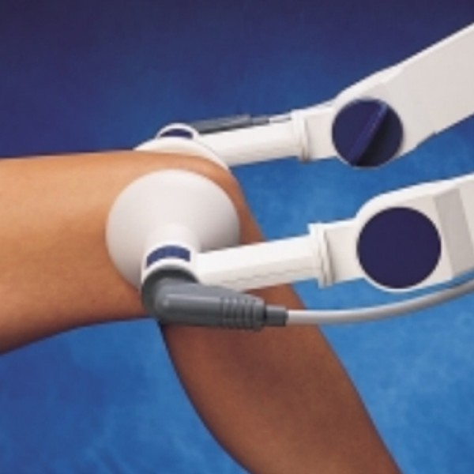
Диатермия
Диатермия се нарича използването за лечебни цели на токове с висока честота (около 1 MHz) и сила на тока - няколко ампера, но с плътност, не надвишаваща 10 mA/cm². Този токове нямат дразнещ ефект. Те оказват дълбоко термично действие. Диатермията се нарича още ендотермия, тъй като създава ендогенна (вътрешна) топлина в тъканите. Тъй като най-голямо специфично съпротивление притежават кожата, мазнините и костите, то те се нагряват най-силно. По-слабо нагряване се осъществява в кръвта, лимфата и мускулите

Slide 19
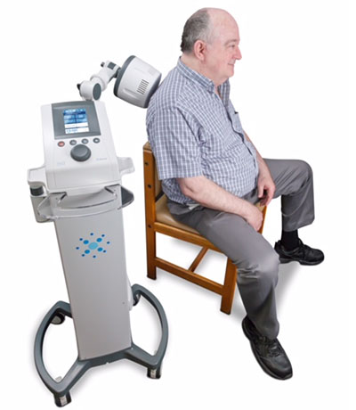
Недостатък на диатермията е, че голямо количество топлина се отделя непродуктивно в слоя кожа и подкожни мазнини. Освен топлинен ефект, диатермичните токове предизвикват увеличаване йонната проницаемост на биомембраните, разширяване на кръвоносните съдове, усилване кръвообращението и обмяната на веществата. Те действат обезболяващо, противовъзпалително, антиспазматично, понижават възбудимостта и проводимостта на нервните влакна. Диатермията се прилага при бъбречни заболявания, артрити, артрози, гастрити, язвена болест и др.

Slide 20
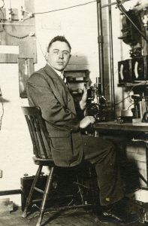
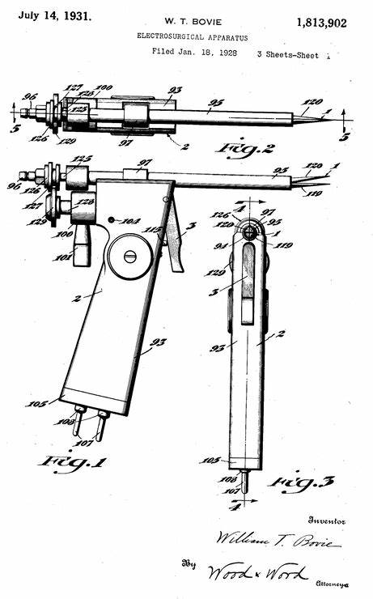
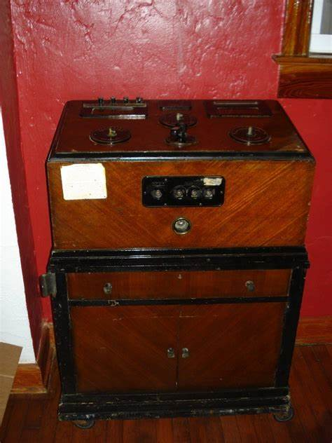
Електрохирургия
William Bovie
1882 – 1958
Токове с ултрависока честота се използват за хирургични цели. Първият електрохирургичен апарат е създаден още през 1926 г. от William Bovie. Нервната система на човека е много чувствителна към токовете с ниска честота. Те предизвикват електричен удар, съпроводен с остра болка, мускулни спазми и спиране на сърдечната дейност. Тези ефекти намаляват с увеличаване на честотата, защото възбуждането намалява. За сметка на това обаче се увеличава отделената оттока топлина.

Slide 21
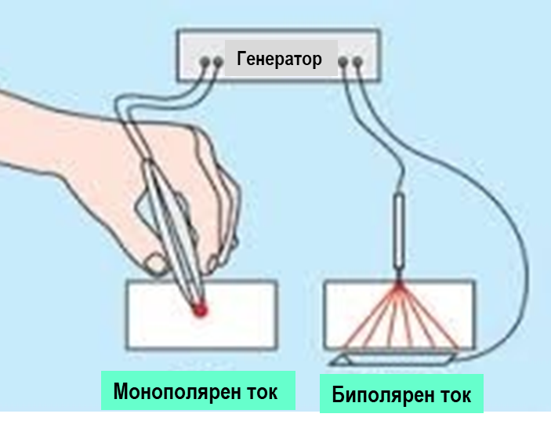
Електрохирургичното оборудване най-често работи в честотния диапазон от 200 kHz до 5 MHz. Тези честоти кореспондират с диапазона на средните вълни при радиостанциите. Но електрохирургията не използва свободно разпространяващи се радиовълни, а електричен ток през затворена верига, част от която е човешкото тяло.
Плътността на тока е мярка за концентрацията на електрическата енергия. По-високата плътност осигурява по-голямо количество отделена топлина. В зависимост от плътността на тока тъканите могат да коагулират (диатермокоагулация) или да бъдат разрязвани (диатермотомия). При диатермокоагулацията се използва плътност на тока 0,5-1 А/cm². При диатермотомията плътността на тока е по-голяма - до 4 А/cm², в резултат на което температурата на тъканта се повишава повече и тя се разрязва.

Slide 22
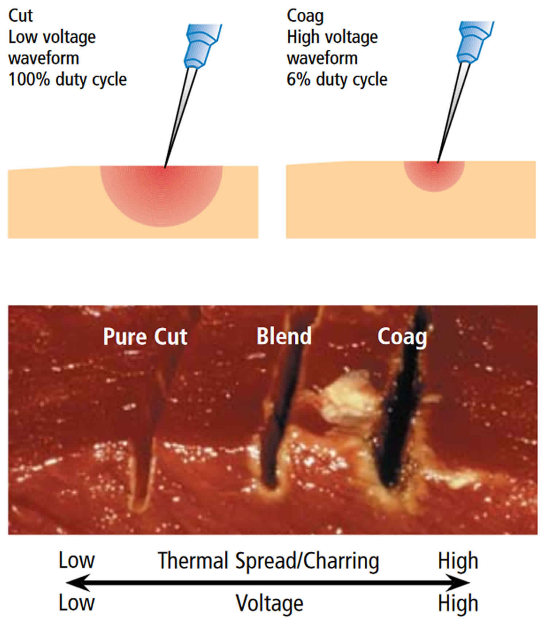
За рязане се използва непрекъснат синусов ток, който загрява бързо. Бързото загряване коагулира белтъчните молекули, предизвиква възвиране и взривно изпаряване на клетъчната цитоплазма. На макрониво това формира един чист и безкръвен разрез на тъканта. Когато се прилага пулсиращ синусов ток, например амплитудно модулиран, той има по-малко електрическа енергия и оказва по-бавен загряващ ефект. Това предизвиква само коагулация. В зависимост от дълбочината и формата на модулация количеството на отделяната топлина варира. Силно модулирани токове се използват за хемостаза (спиране на кръвотечение) и обгаряне на повърхности.

Slide 23
Гладки микро разрези с незначително странично загряване минимална клетъчна деструкция най-добри козметични резултати и бързо възстановяване за разрези на кожата и биопсия (тъканни проби).
Рязане
4.0 MHz
Рязане с коагулираме кръвоспиране полезен при области с кръвоносни съдове минимално странично загряване и увреждане на тъпаните
Рязане/коагулиране
4.0 MHz
Хемостаза
4.0 MHz
Хемостаза с контролирано проникване рязане с максимален хемостазен контрол.
Максимална хемостаза умишлено разрушаване на тъканите.
Обгаряне
4.0 MHz
Прицелна микрокоагулация минимално овъгляване, некроза на тъканите коагулация в и около мястото на третиране
Биполярен
1.7 MHz
Силно модулирани токове се използват за хемостаза (спиране на кръвотечение) и обгаряне на повърхности.

Slide 24
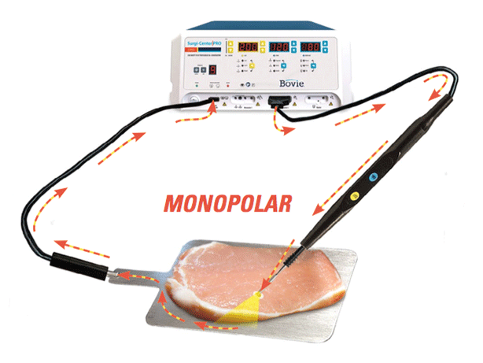
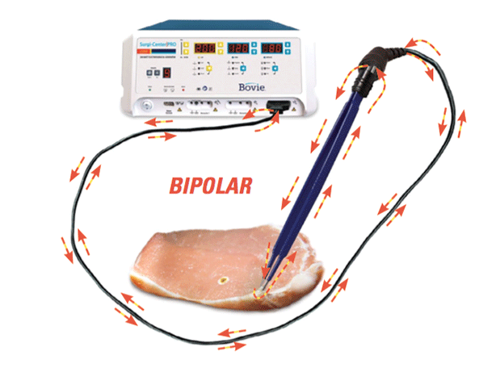
Два основни режима на работа се използват при електрохирургията: монополярен и биполярен. И при двата токът е ултрависокочестотен и тече между два електрода. Разликата е в разположението на тези електроди

Slide 25
При монополярния режим напрежението се прилага между остър електрод (скалпел) и плосък с голяма площ, разположен дистално. При контакт на активния електрод (скалпела) с тъканта в близост до острието протича ток с висока плътност (до 4 А/cm²), който силно загрява тъканта и тя коагулира или се разрязва. Къ "пасивния" електрод с голяма площ токът вече е с ниска плътност и няма тези разрушителни ефекти.
Активен електрод (скалпел)
Висока плътност на тока
Тъкан
Пасивен електрод.
Ниска плътност на тока
Генератор на
ултрависокочестотно напрежение

Slide 26
При биполярния режим активният и пасивен електроди са разположени в непосредствена близост, напрежението обикновено се прилага между металните щипки на операционен форцепс, които всъщност са двата електрода и захващат малко парче тъкан между тях
Електрод
Електрод
Биполярен форцепс

